Slide 1


Най-Добрата Банка
Иван Вал. Божанин, 12 А

Slide 2
Цели, виждания и мисия
нашата основна цел е да предоставим професионалните си услуги и да подпомагаме развитието интереса на клиентите ни
01
нашите клиенти са високо мотивирани откъм страна на бизнес индустрията и следва да изискват висококачествени услуги, на които ние можем да отговорим с пълна инициатива
02
нашето ръководство е съставено от компетентни лица, които имат специализирани в банковата сфера и правото познания и опит. Селектирани са само най-отговорните за работата представители на съответната област
03

Slide 3
Функционалност на информационната система
Уеб страница:
страницата ще бъде динамична, като ще поддържа отделни профили за клиентите (те ще могат да влизат чрез предоставени от банката на живо конфиденциални данни). От профила си клиентът ще може да достъпва основните услуги, предлагани от банката ни (“бърз заем”, преглед на наличния баланс, прехвърляне на ежедневни и стандартни парични средства)
01
База данни за банковите сметки:
ще съхранява т.нар.банкова тайна -— сметките на потребителите, техните извлечения и депозити, както и източниците на средствата. Ще бъде свързана с уеб страницата, но само доколкото информацията се отнася за конкретния потребител
02
Приложение за банковите служители:
ще съставлява йерархията в банката и ще позволява на различните служители да изпълняват своите функции, както и да пращат съобщения едни на други, докладват нередности и да преглеждат документи и информация за бъдещи събития
03

Slide 4
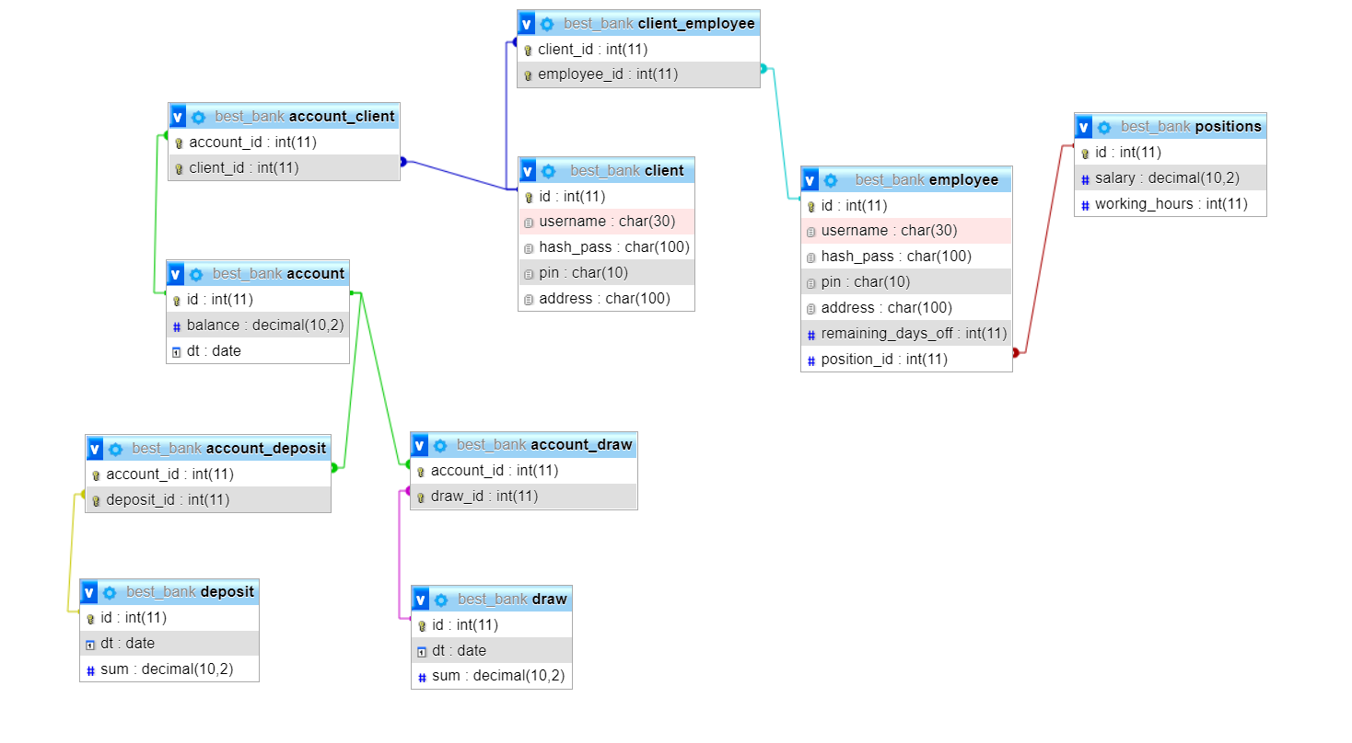
Основна схема на базата данни

Slide 5

Приложения и апликации
Поддържа фундаментално ниво на банкови операции:
Транзакции
Връзка клиент-служител
Депозит
Теглене
Банкова сметка
Работни позиции

Slide 6
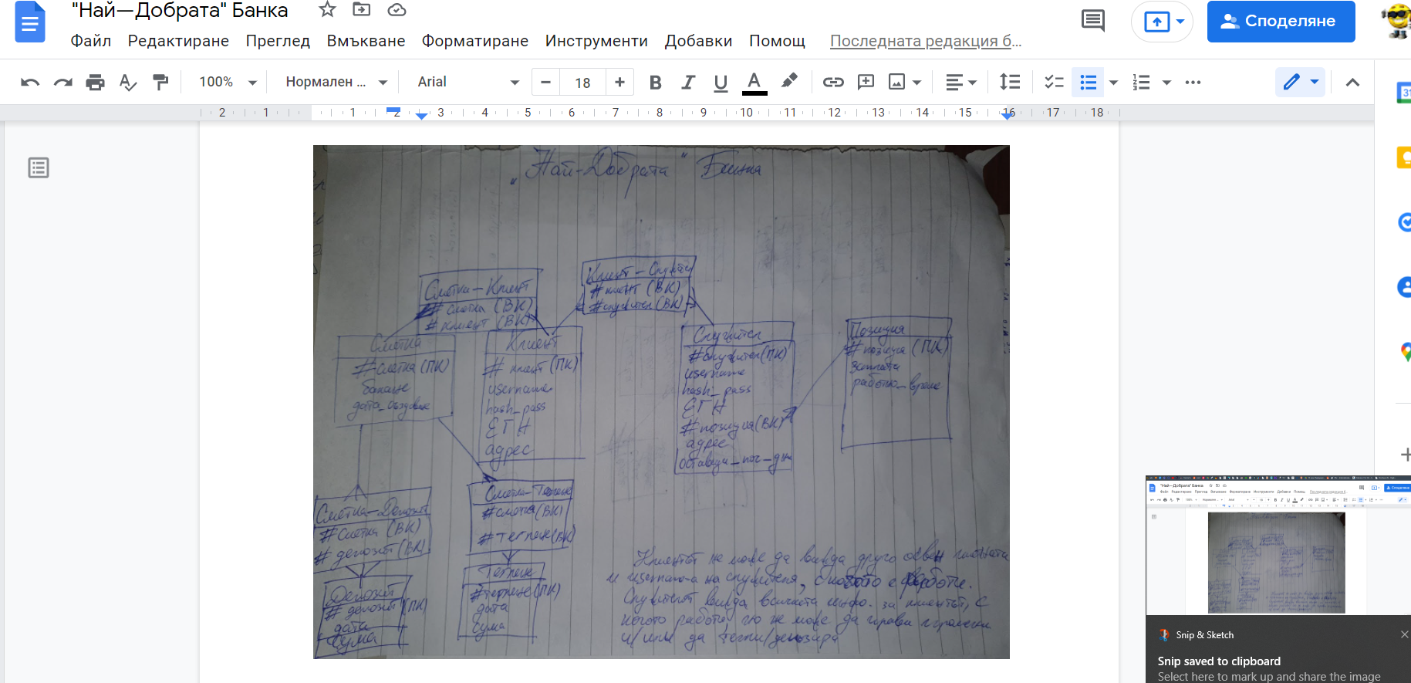

Благодаря за вниманието

